Slide 1
ص صـ

Slide 2
صـا
صو
صـي

Slide 3
صِ
صُ
صَ

Slide 4
كلمات تبدأ بحرف الصاد

Slide 5
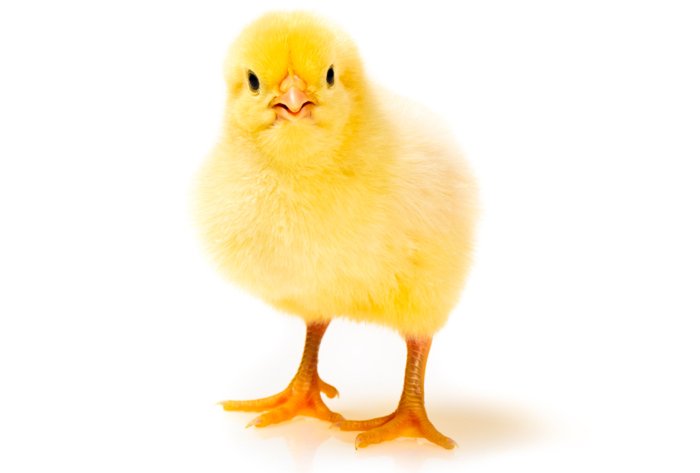
صـوص

Slide 6
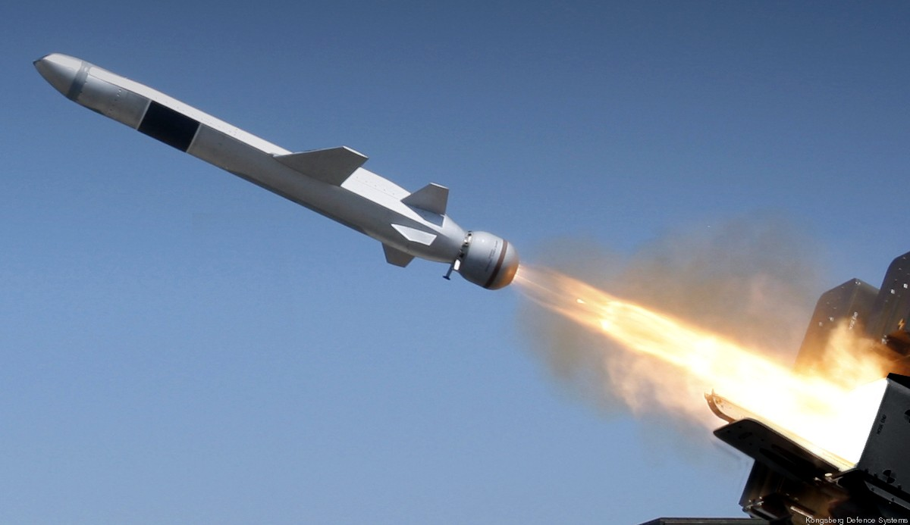
صـاروخ

Slide 7
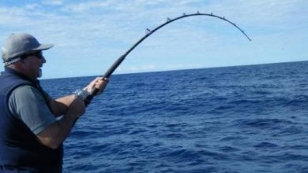
صَـيـاد

Slide 8
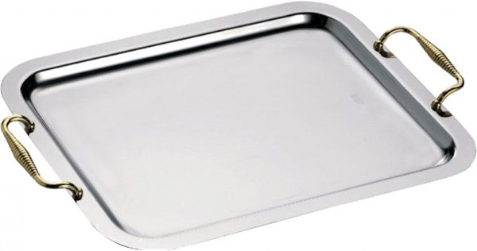
صـيـنـيـة

Slide 9
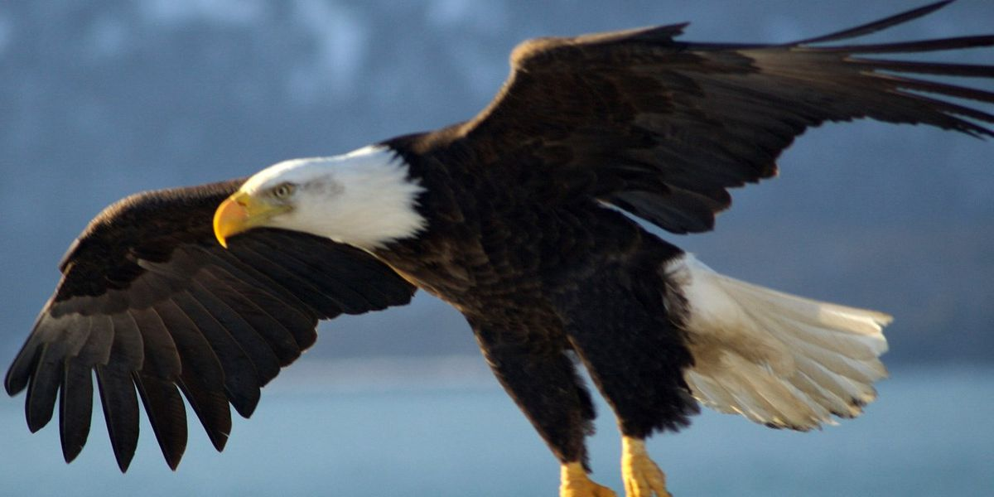
صَـقـر

Slide 10
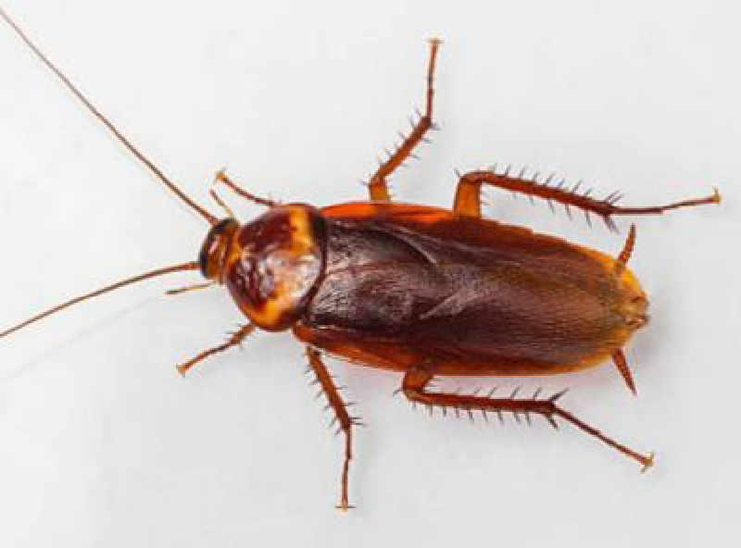
صَـرصـور

Slide 11
صـورة

Slide 12
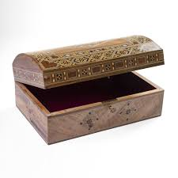
صُـنـدوق

Slide 13
صَـبـار

Slide 14
صـيـدلـيـة

Slide 15
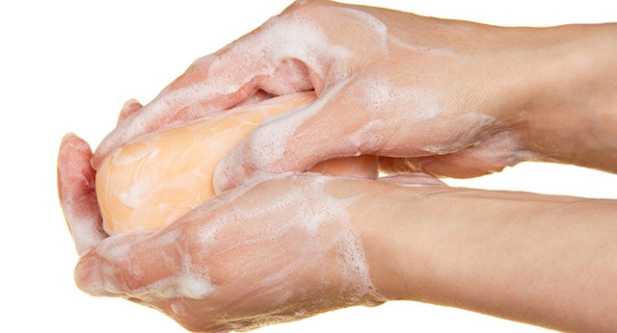
صـابـون

Slide 16
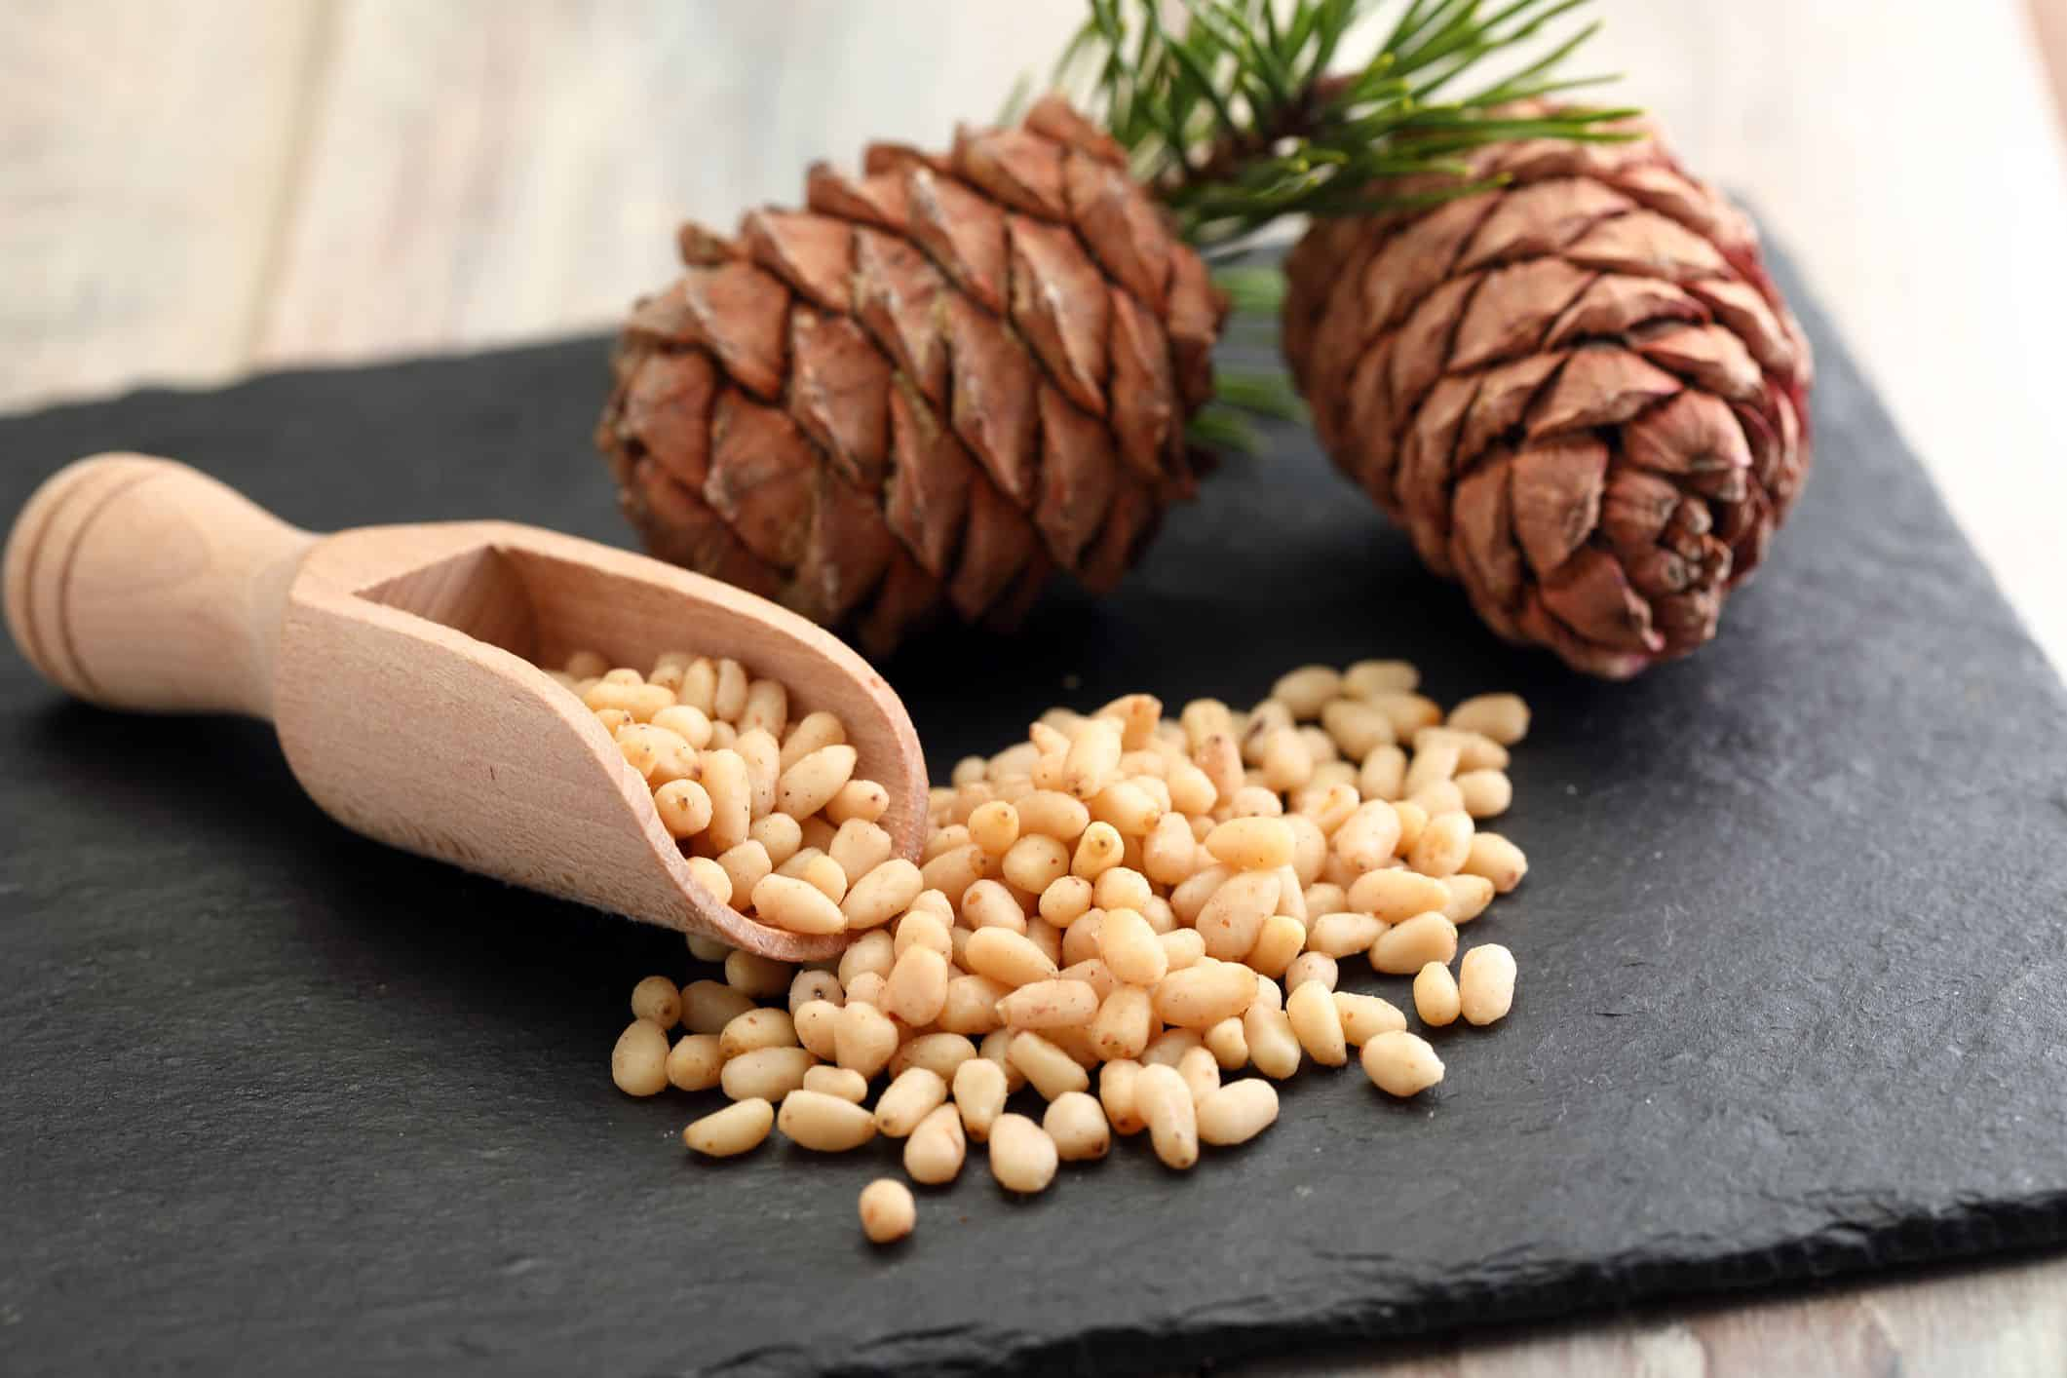
صـنـوبـر

Slide 17
صَـحـن

Slide 18
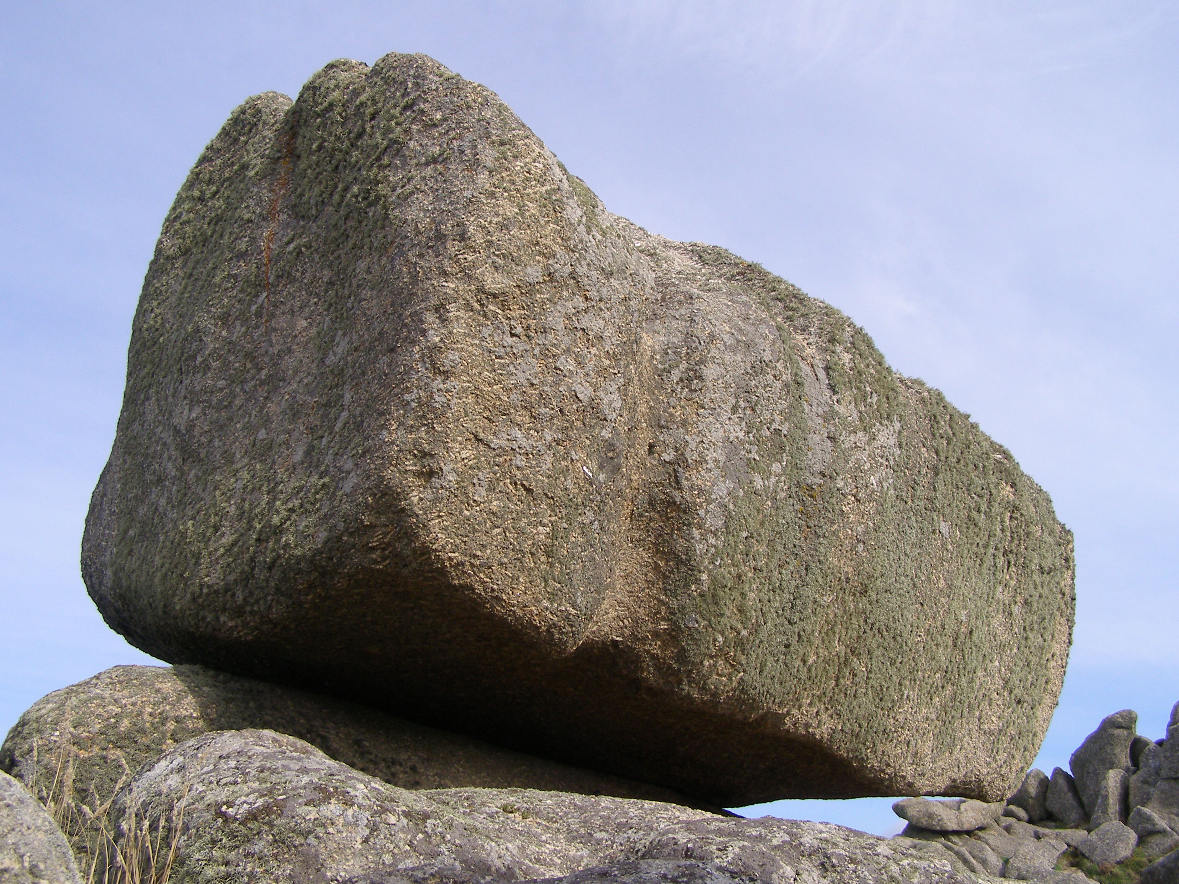
صَـخـرة

Slide 19
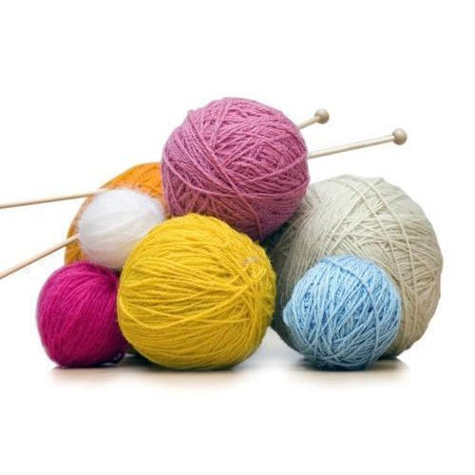
صـوف

Slide 20
صَـمـغ

Slide 21
صـا
ا
صـ
صـابـون
صـاروخ

Slide 22
صـو
و
صـ
صـوص

Slide 23
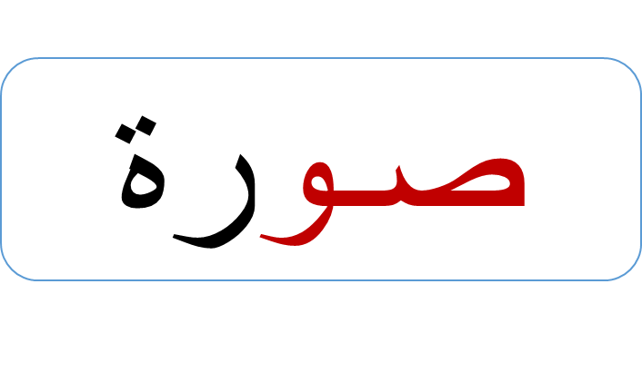
صـوف

Slide 24
صـي
ي
صـ
صيـ
يـ

Slide 25
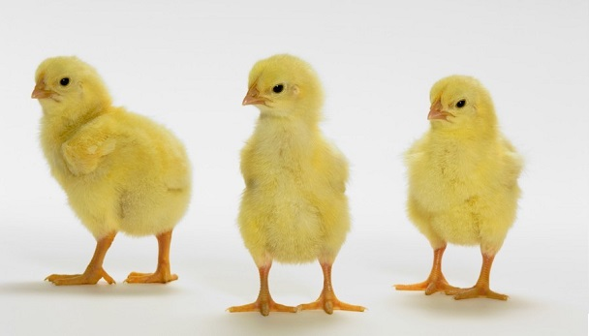
عـصـيـر
صـيـصـان

Slide 26
صَ
ص
صَـحـن
صَـقـر

Slide 27
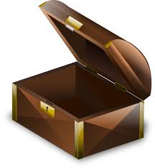
صُ
ص
صُـنـدوق

Slide 28
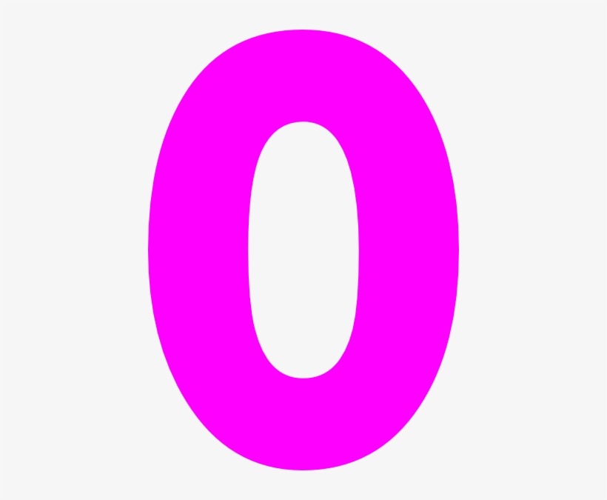
صِ
ص
صِـفـر
صِـنـارة

